Slide 1
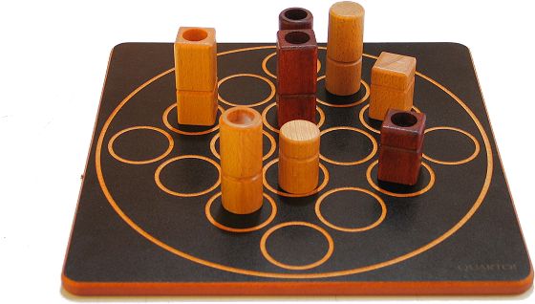
Projet d’Informatique 1 - Création d’un jeu de Quarto

Slide 2
Objectifs
Programmer un jeu de Quarto en Java
Implémenter une interface graphique à ce dernier
Créer plusieurs nivaux d’IA pour affronter le joueur
Délai
Le projet doit être terminé pour le 30 Mai 2015

Slide 3
Principe du jeu
Plateau, pièces, et but du jeu
Plateau de 4x4 cases, 16 pièces toutes différentes
4 caractéristiques par pièce : taille, couleur, forme, remplissage
Condition de victoire : aligner 4 pièces avec une caractéristique commune
Déroulement d’une partie
Le joueur 2 choisi une pièce dans celles restantes et la donne au joueur 1
Le joueur 1 pose cette pièce sur une case du plateau
Le joueur 1 choisi une pièce pour le joueur 2, etc.
Si il ne reste plus de pièces à poser : égalité

Slide 4
Présentation de l’équipe
Chef de projet : BAUD Adrien
Répartition en équipe :
Interface graphique :
RAYBAUD Vincent
ROUSSEL Diego
Moteur du jeu :
BAUD Adrien
GREYL Robin
VARREL Lilian
Intelligence artificielle :
CHAMPAGNON Adrien
DEBURE Margaux

Slide 5


Partie technique
Langage de programmation : Java (imposé par le client)
Choix de l’environnement de développement : Eclipse

Slide 6
PERT
Apprentissage
du Java (4 sm)
Entrainement sur le
jeu de dame (4 sm)
4
Interface graphique (6 sm)
Moteur du jeu (7 sm)
10 10
17 17
0 0
8
Écriture des
définitions des
classes et
des fonctions (2 sm)
Découverte du jeu
de Quarto et
des stratégies (7 sm)
Intelligence artificielle (6 sm)
Mise en commun & création d’un prototype fonctionnel (4 sm)
21 21
Finalisation
Optimisation (4 sm)
25 25
(délais en semaine)

Slide 7
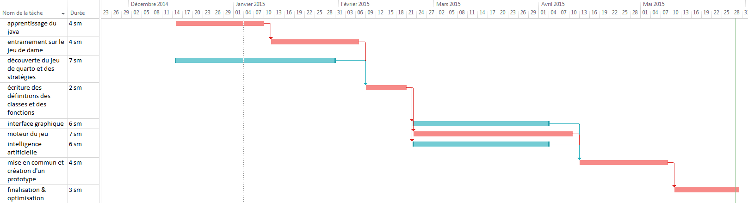
Diagramme de GANTT

Slide 8
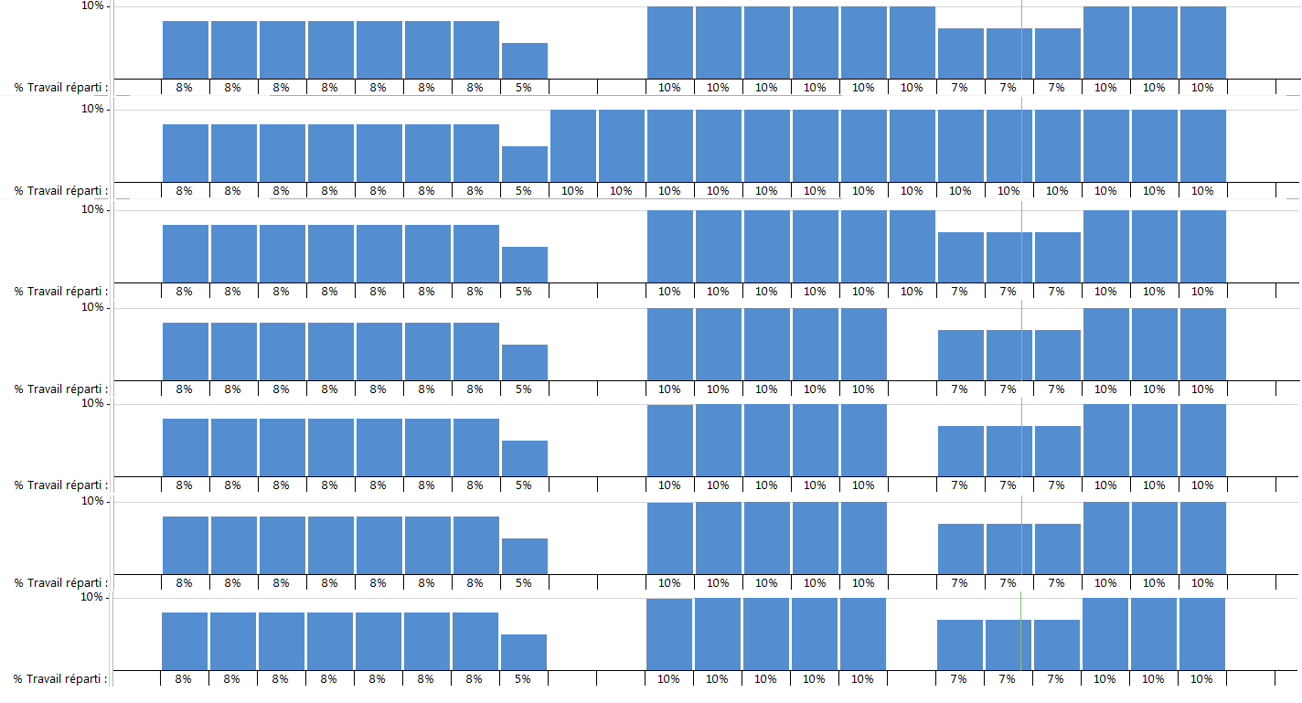
GANTT des ressources
Robin
Adrien B
Lilian
Margaux
Adrien C
Diego
Vincent

Slide 9
Moteur de jeu

Slide 10
Interface graphique

Slide 11
Intelligence artificielle

Slide 12
Moyens & Ressources
Ressources humaines :
7 personnes réparties en 3 groupes (pour la partie principale du projet)
Mr. HADDAD : notre responsable de projet
Ressources matérielles :
Ordinateurs personnels des membres du groupe
PC et salles mises à disposition par l’université

Slide 13
Communication
En interne :
Entre membres : groupe de discussion sur Facebook
Avec notre responsable de projet : par mail
Partage des fichiers sources : utilisation d’un gestionnaire de version (Github)
En externe :
Avec le client : par mail

Slide 14
Remerciements
Le jeu de quarto hébergé par quarto.freehostia.com qui nous a permis de prendre en main le jeu et de découvrir des stratégies
Mr. HADDAD, pour le projet et les conseils dispensés toute l’année
Mr. LEFEVRE, pour nous avoir appris à gérer un projet

